Slide 1
Dinamička verifikacija softvera
Mentor: van. prof. Dr nina bijedić
Student: Edin Pinjić, ib150051

Slide 2
uvod
Historija formalnih metoda
Vrste verifikacija softvera
Razlike između verifikacija
Cilj rada

Slide 3
Formalne metode
Opis formalnih metoda
Klasifikacija
Prednosti
Nedostaci

Slide 4
Dinamička verifikacija
Opis
Familije testiranja
Jedinično testiranje
Integracijsko testiranje
Test prihvatljivosti
Funkcionalnosti
Nefukcionalnosti

Slide 5
Jedinično testiranje
Način rada
Prednosti
Nedostaci

Slide 6
Praktični prikaz jediničnog testiranja

Slide 7

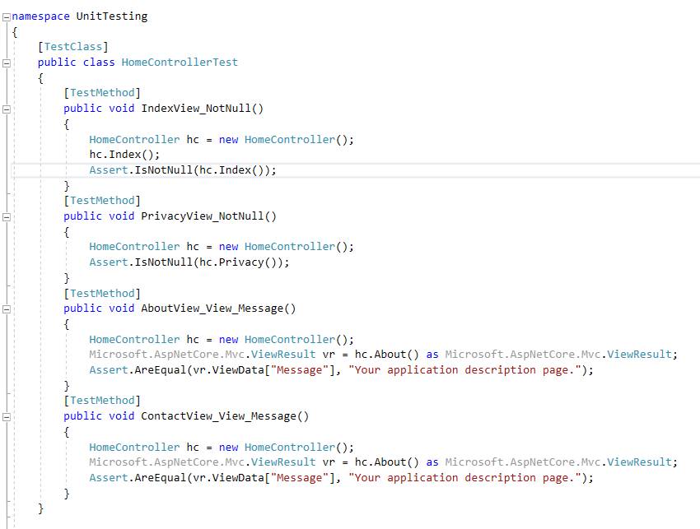
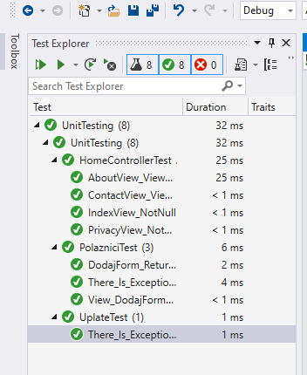
Primjena jediničnog testiranja u programskom jeziku c#

Slide 8

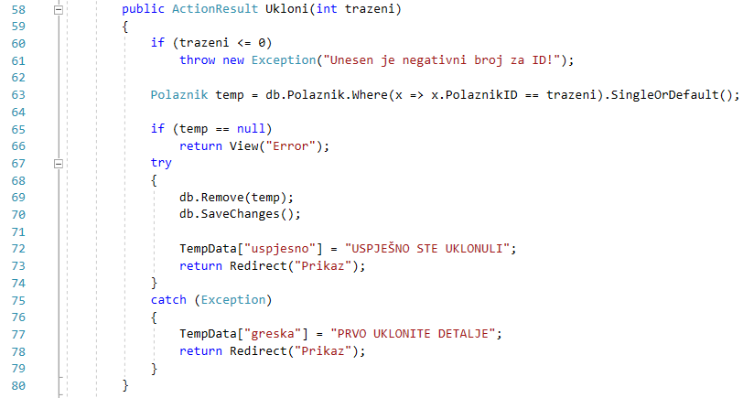
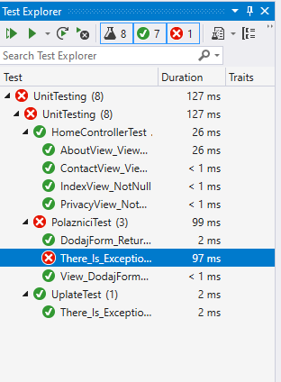
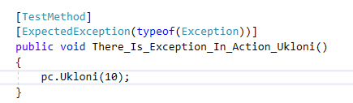
PRIJAVLJIVANJE GREŠKE PRILIKOM POKRETANJA TESTA

Slide 9
Integracijsko testiranje
Način rada
Grupisanje programskih jedinica
Inkrementalna integracija
Integracija Top – Down
Integracija Bottom – Up
Sendvič integracija
Veliki prasak
Prednosti
Nedostaci

Slide 10
PRAKTIČNI prikaz integracijskog testiranja

Slide 11
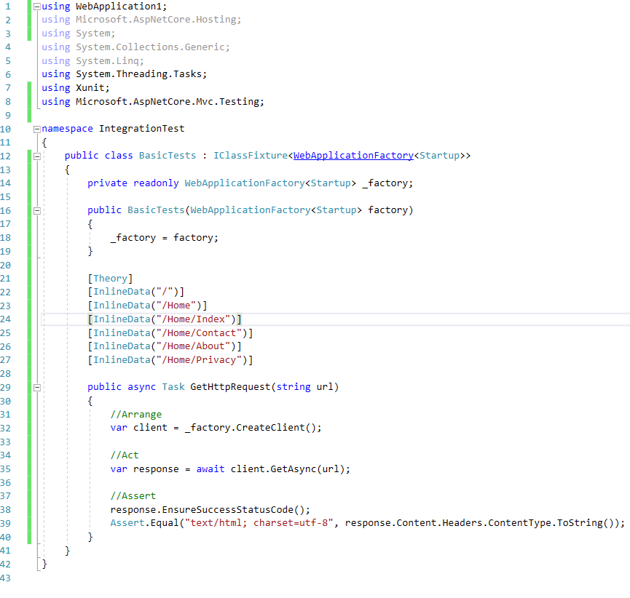
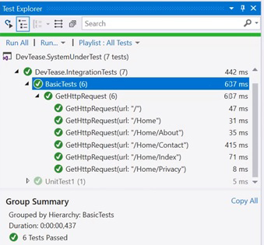
Primjena integracijskog testa u programskom jeziku c#

Slide 12
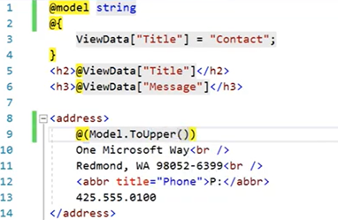
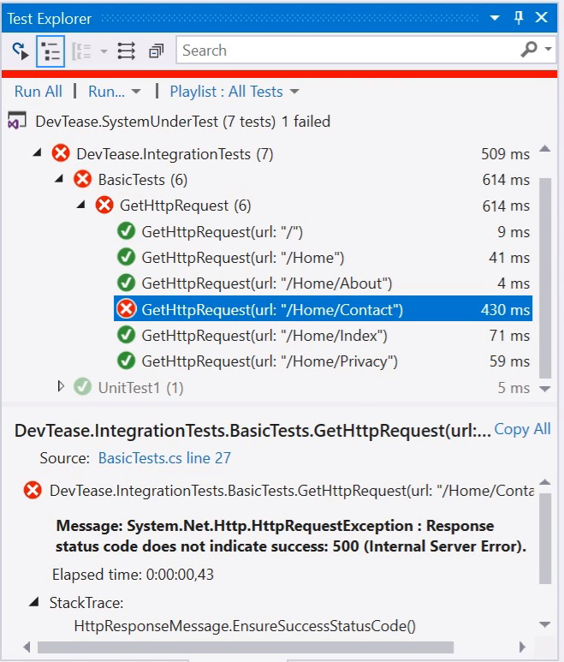
Prijavljivanje greške prilikom pokretanja testa

